Slide 1

22 Junio 2017
Avances Ruta Crítica Comité de Propuestas
Lcda. Marta Alicia de Magaña
Directora Ejecutiva
Miembro
Comité Ejecutivo de Propuestas

Slide 2
Avances Ruta Crítica
Comité Ejecutivo de Propuestas
Puntos de Ruta Crítica
2 | Diálogos de País

Slide 3
Avances Ruta Crítica
Comité Ejecutivo de Propuestas
Puntos de agenda Vistos en Reuniones
Reunión CP06-2017/ 29 de mayo:
1. Preparación Foro de estudios VIH
Reunión CP07-2017/ 30 de mayo:
1. Estrategia de Sostenibilidad a incluir en la solicitud de Propuesta
2. Organización para evento Difusión del PENM VIH
(Región Oriental-9jun)
3. Voluntad de pago
Reunión CP08-2017/ 12 de junio:
1. Estimaciones de TB
2. Seguimiento Difusión del PENM
(Región Occidental-13jun y Metropolitana)
3. Seguimiento a gestión de recursos Plan Internacional

Slide 4
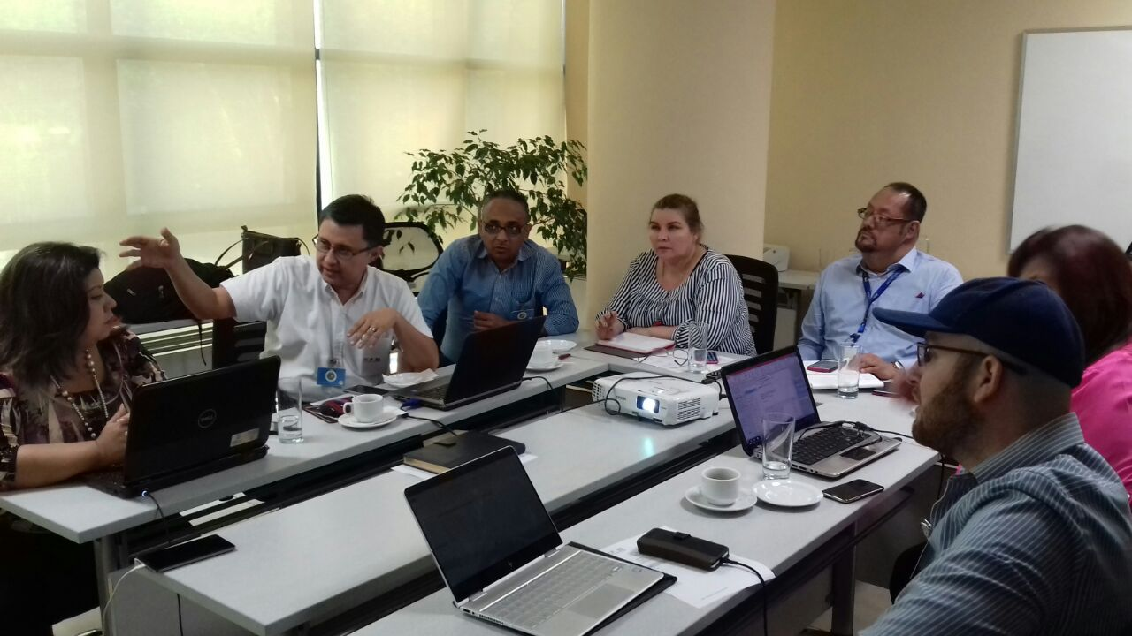
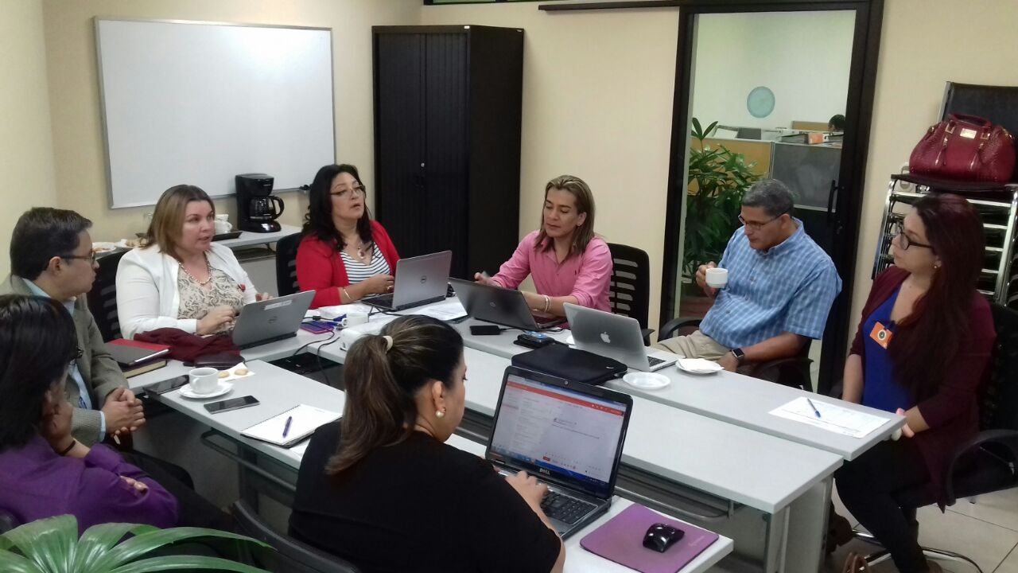
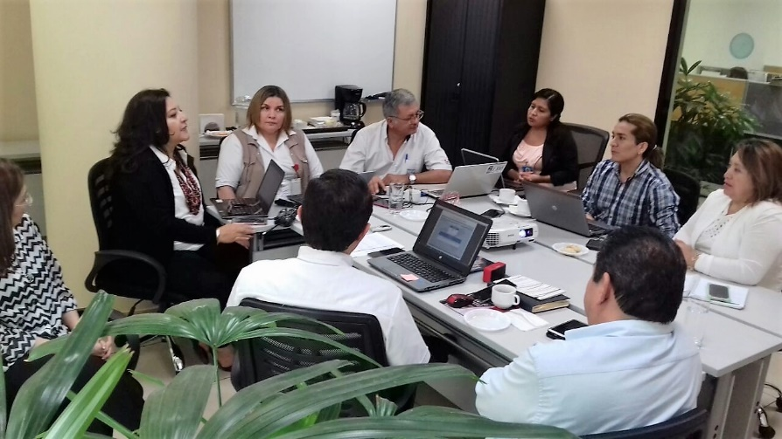
Reseña Fotográfica
Comité Ejecutivo Reuniones CP- 06, 07 y 08
CP-06-2017 / 29 de mayo
CP07-2017 / 30 de mayo
CP08-2017 / 12 de Junio

Slide 5
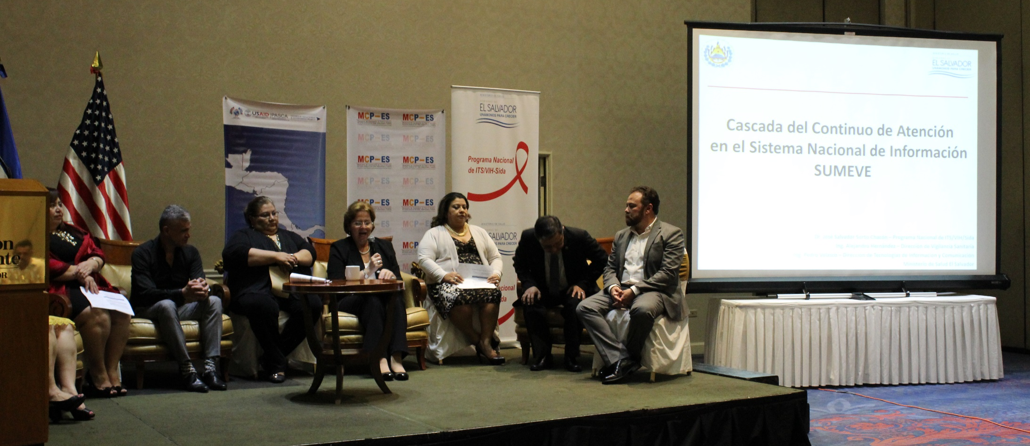
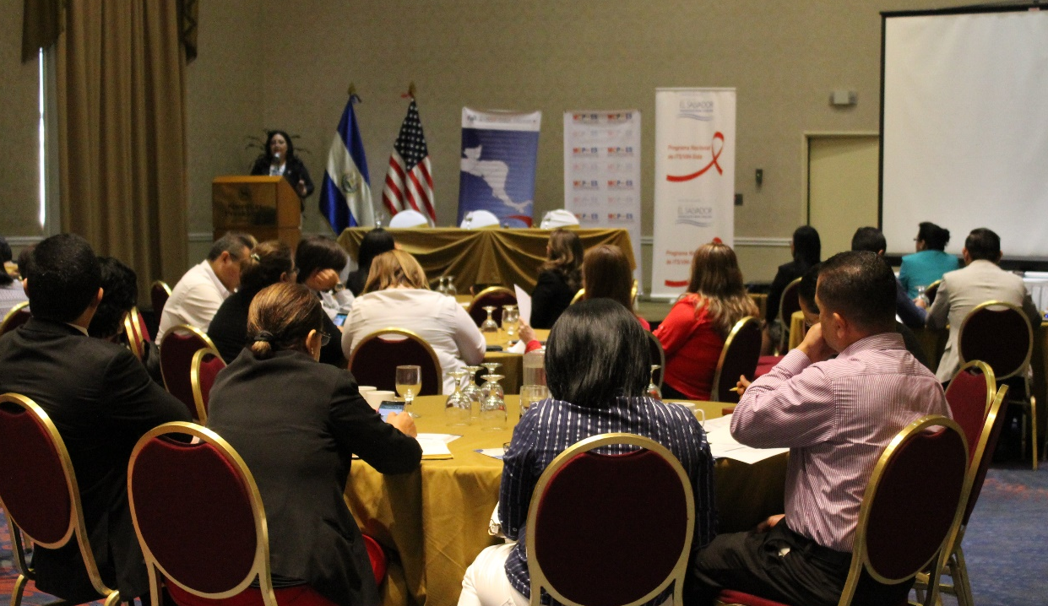
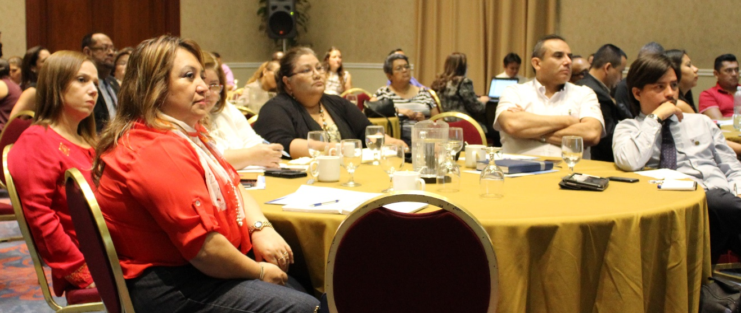
Reseña Fotográfica
FORO DE ESTUDIO VIH- 6 junio

Slide 6
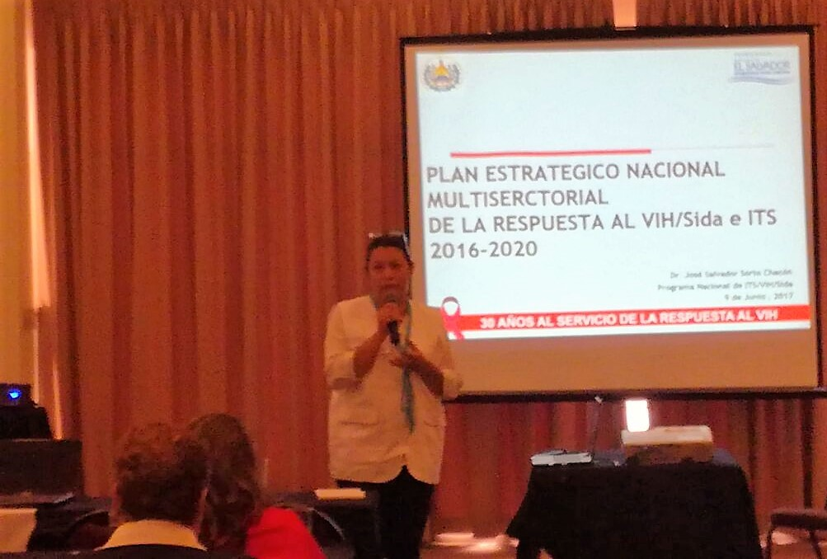
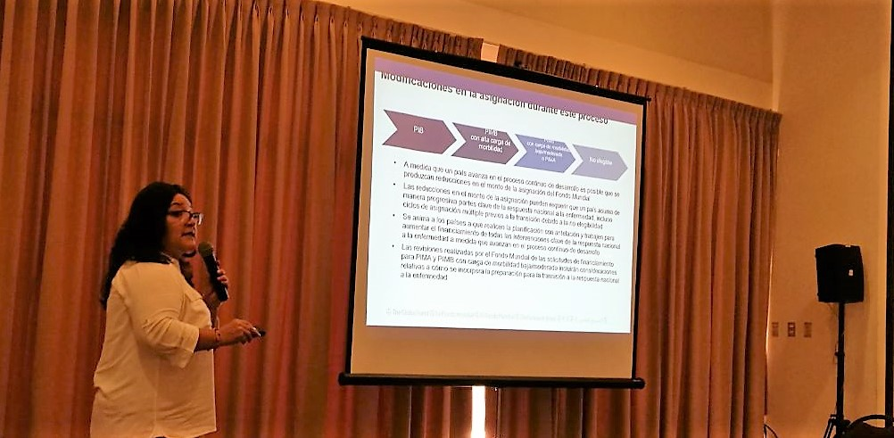
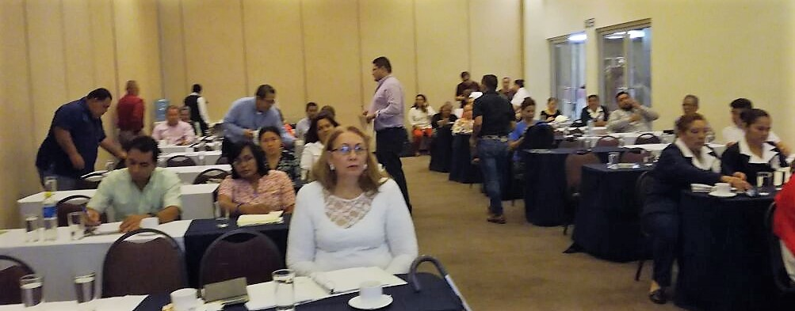
Reseña Fotográfica
DIFUSIÓN PENM VIH- ORIENTE 09 junio

Slide 7
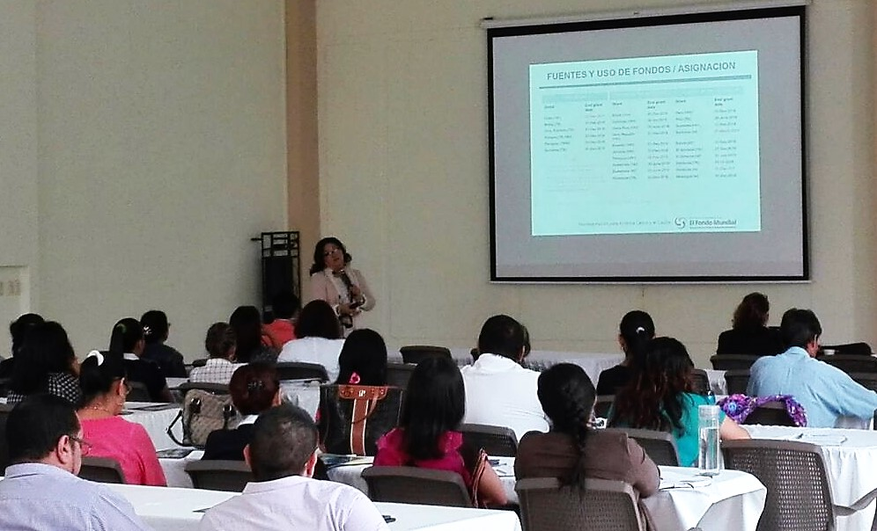
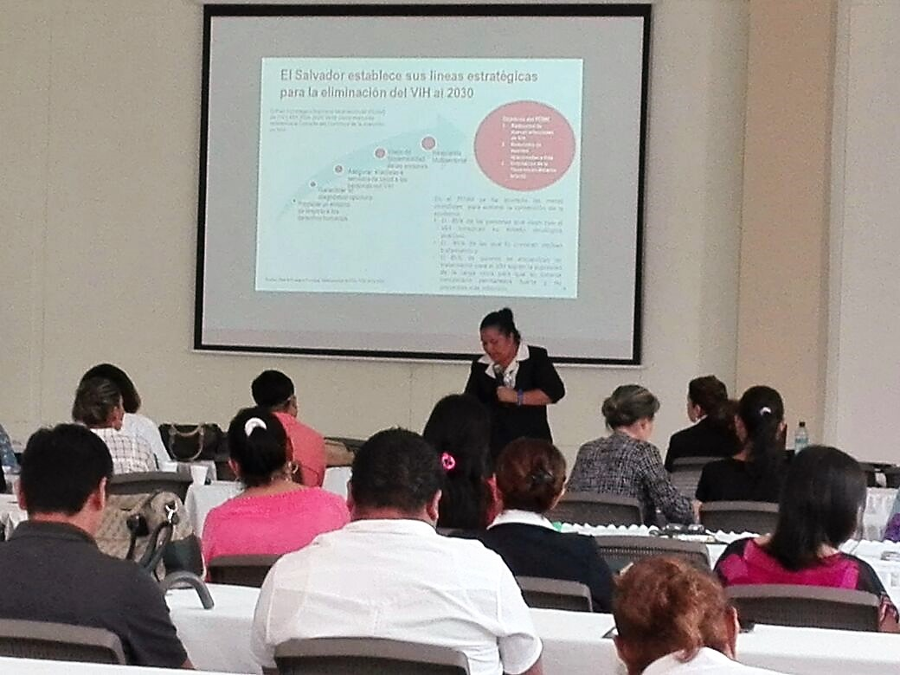
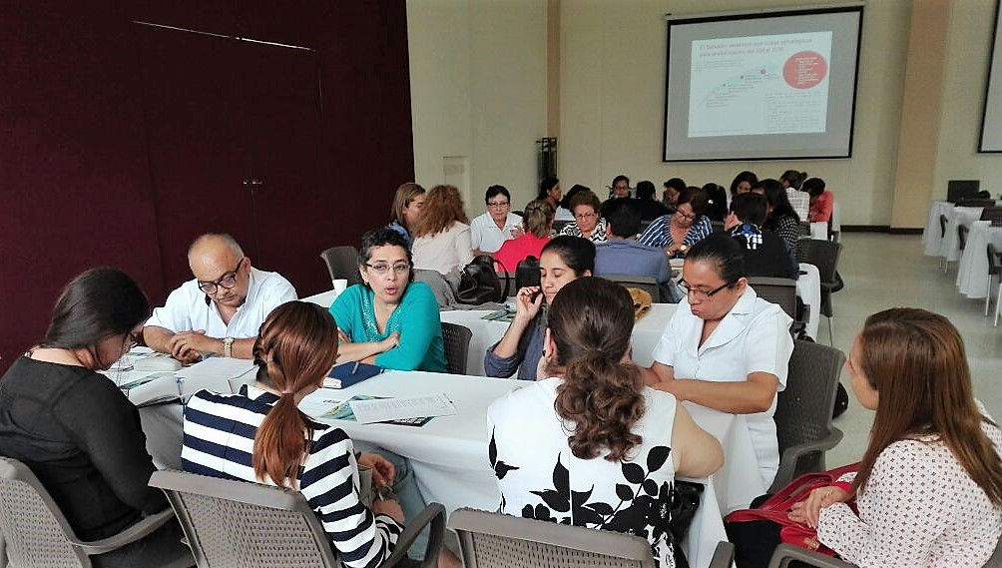
Reseña Fotográfica
DIFUSIÓN PENM VIH- OCCIDENTE 13 junio

Slide 8
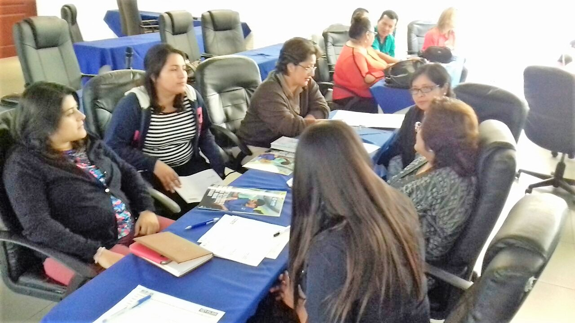
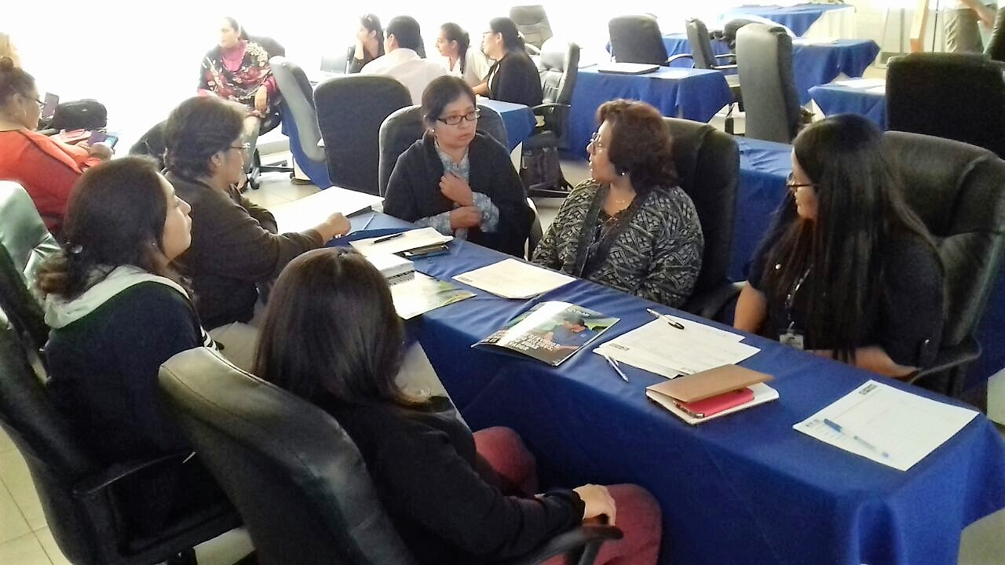
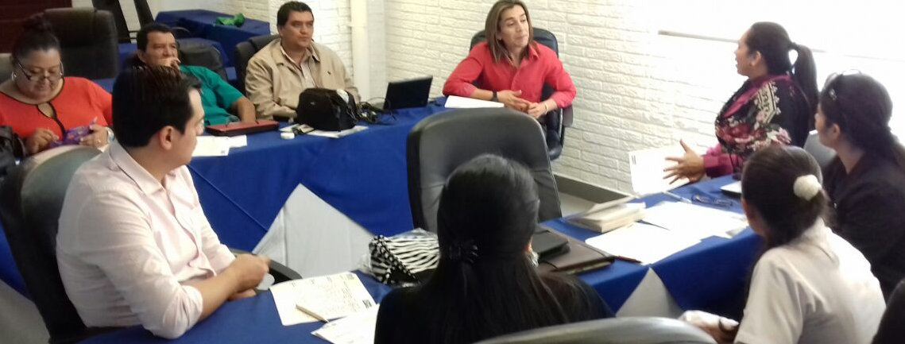
Reseña Fotográfica
DIFUSIÓN PENM VIH- CENTRAL 16 DE JUNIO

Slide 9
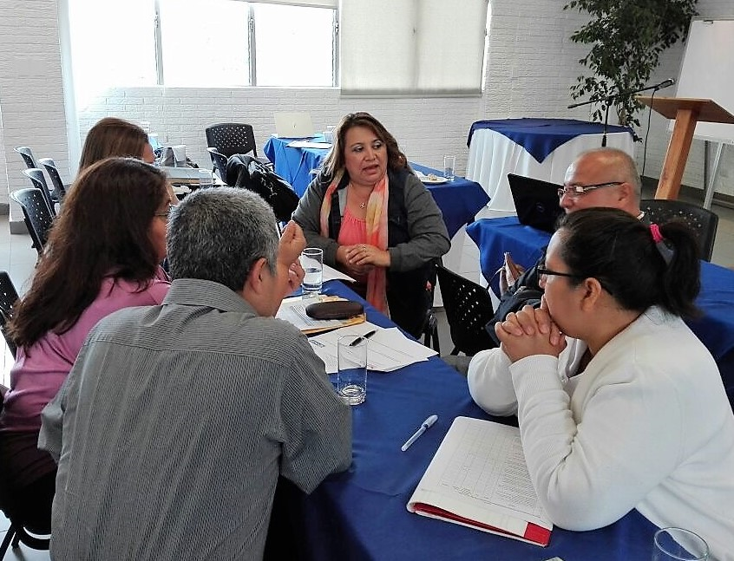
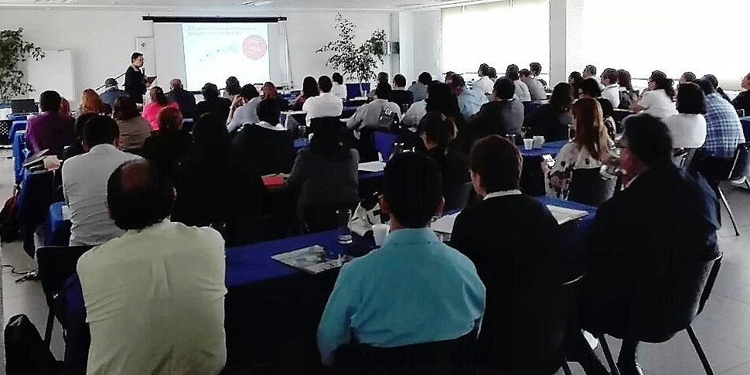
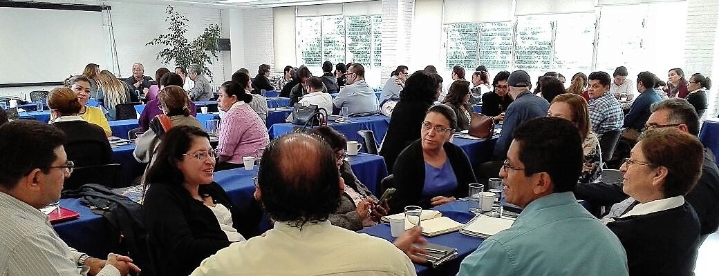
Reseña Fotográfica
DIFUSIÓN PENM VIH- METROPOLITANA 20 DE JUNIO

Slide 10



MCP-ES
Contribuyendo a la reducción significativa y sostenible del VIH, Tuberculosis y Malaria, a través de las subvenciones del Fondo Mundial
www.mcpelsalvador.org.sv
www.facebook.com/MCPES2002
@MCPElSalvador

